Slide 1
«Организация развивающей предметно-пространственной среды в соответствии с ФГОС ДО»
МБДОУ «Пигаревский ДС»
В разновозрастной, комбинированной группе № 3
Подготовила воспитатель:
Беликова Валентина Евгеньевна

Slide 2
Главной задачей воспитания дошкольников являются создание у детей чувства эмоционального комфорта и психологической защищённости. В детском саду ребёнку важно чувствовать себя любимым и неповторимым. Поэтому, важным является и среда, в которой проходит воспитательный процесс.

Slide 3
Развивающая предметно-пространственная среда представляет комплекс взаимосвязанных игровых центров, стимулирующих развитие различных видов деятельности: игровой, познавательной, художественной, трудовой и др.

Slide 4
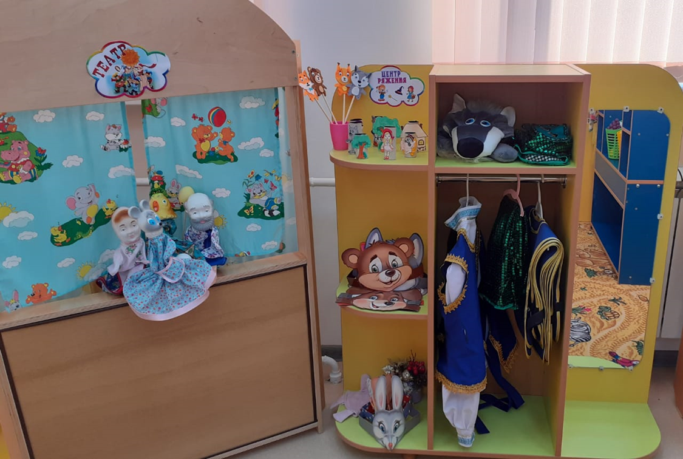
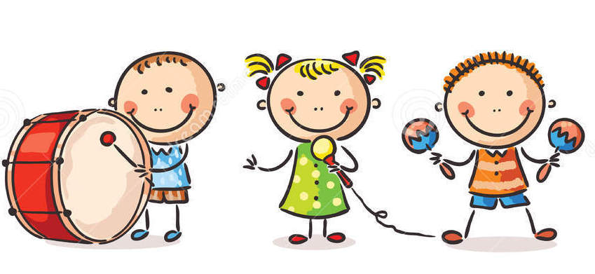
Центр театрализованных игр
Пространство и его оснащение открывает воспитанникам широкий круг
разнообразных возможностей в сфере театрально-словесного творчества.
Для театрализации имеются различные реквизиты и декорации, по договоренности возможно использование специальных приспособлений/реквизита( микрофона, гримма и т.д)

Slide 5
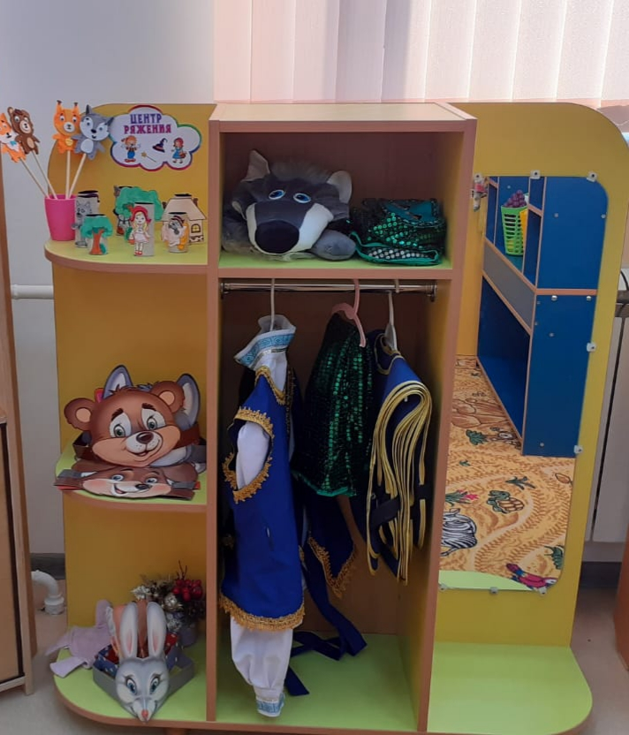
Цент сюжетно-ролевых игр
Среда насыщена широким кругом разнообразных материалов, позволяющих на разном уровне осваивать различную творческую деятельность, явления и пр. (разноуровневые задания, вариативное использование предметов и пр.).

Slide 6
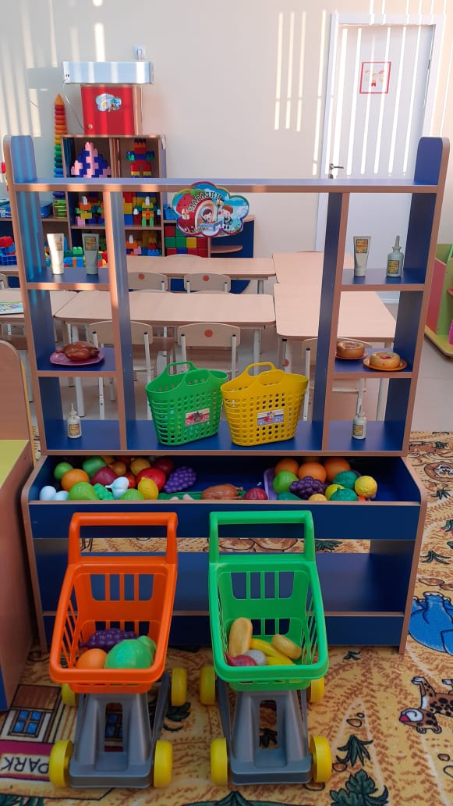
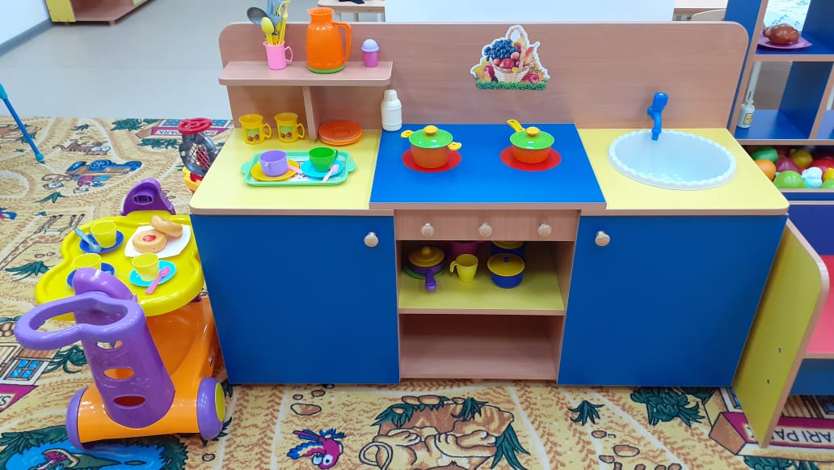
В сюжетно-ролевых играх отражаются представления детей об окружающем мире, взаимоотношениях и профессиональных обязанностях людей. Ребенок переносится из повседневной рутины: примерят интересную роль, использует образы памяти и фантазию для действия в придуманной ситуации.

Slide 7
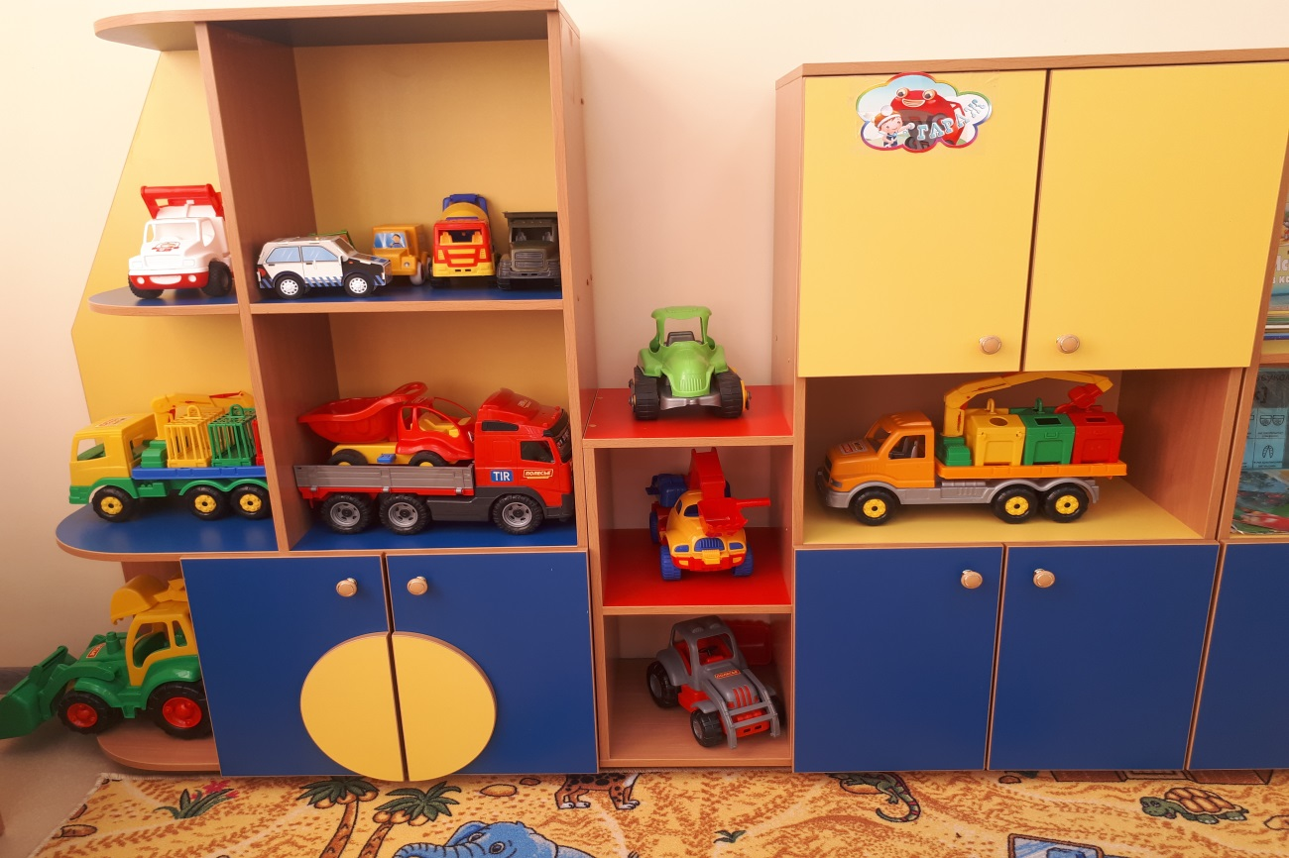
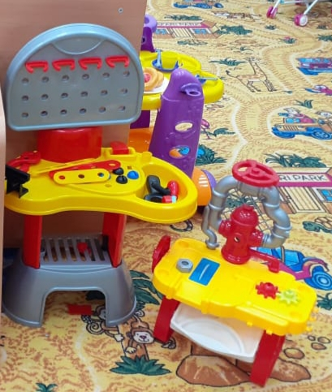

Slide 8
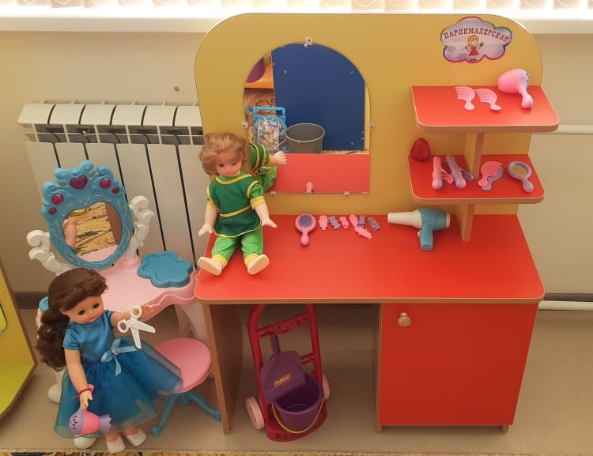
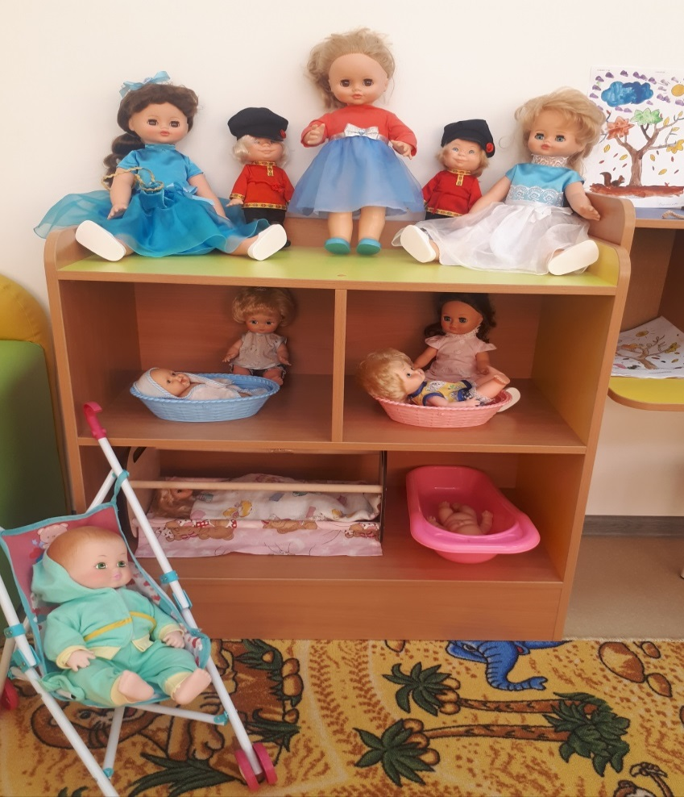
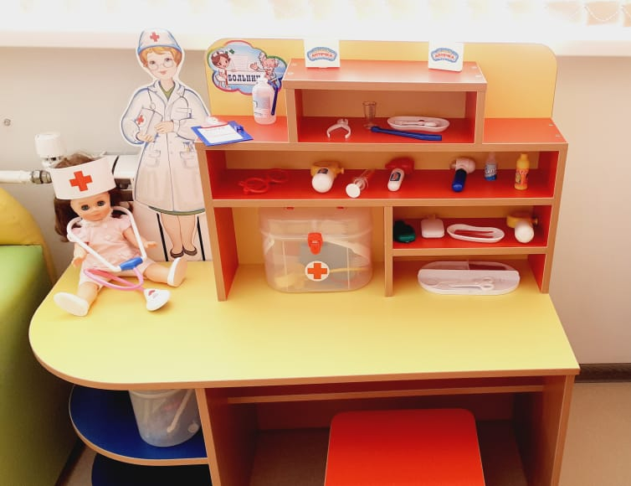

Slide 9
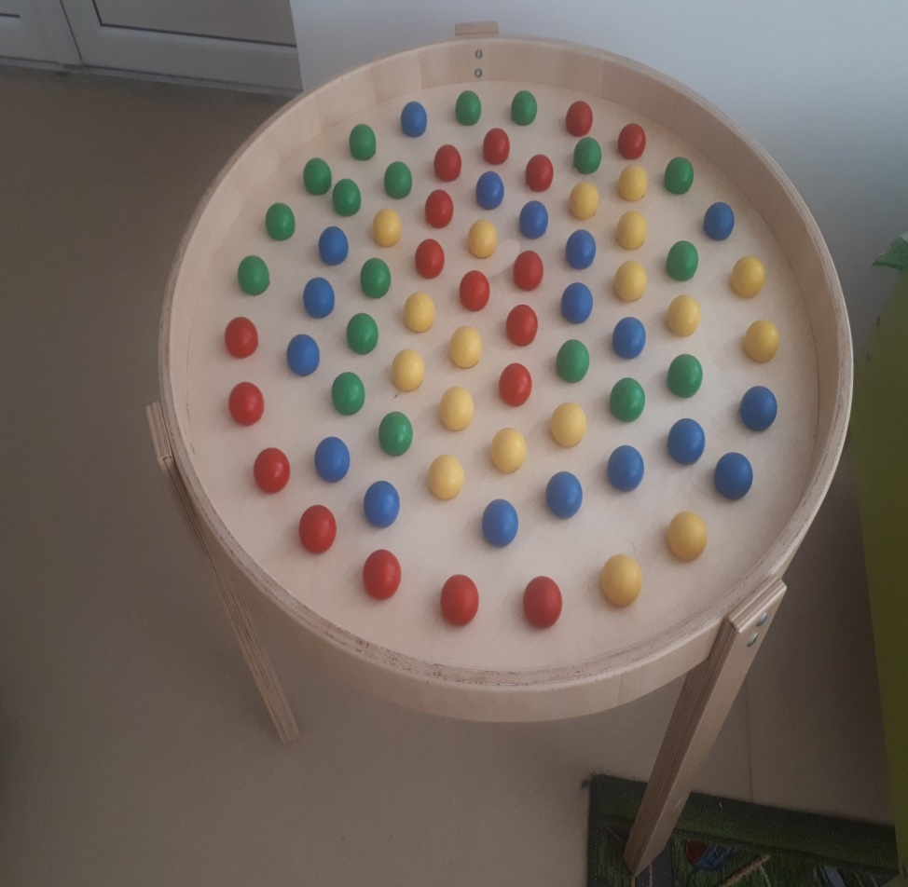
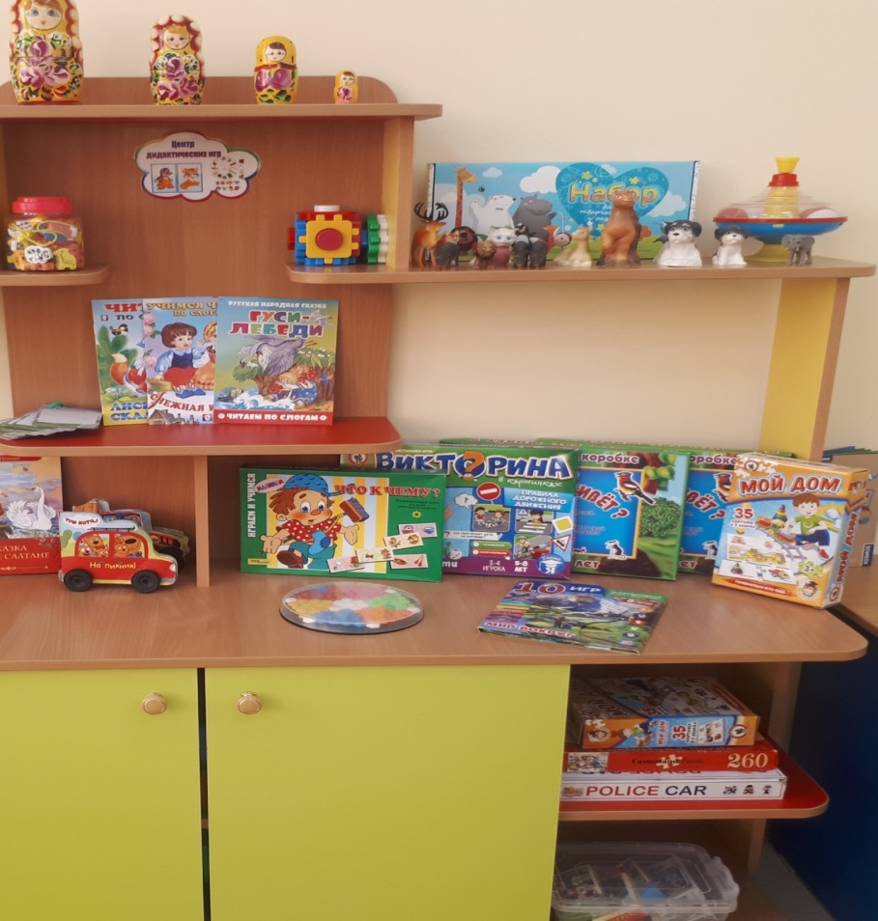
Центр дидактических игр
Среда постоянно обновляется и совершенствуется с учетом потребностей и возможностей, интересов и инициативы воспитанников. Дидактические игры позволяют развивать им навыки и умения: ловкость, память и внимательность.

Slide 10
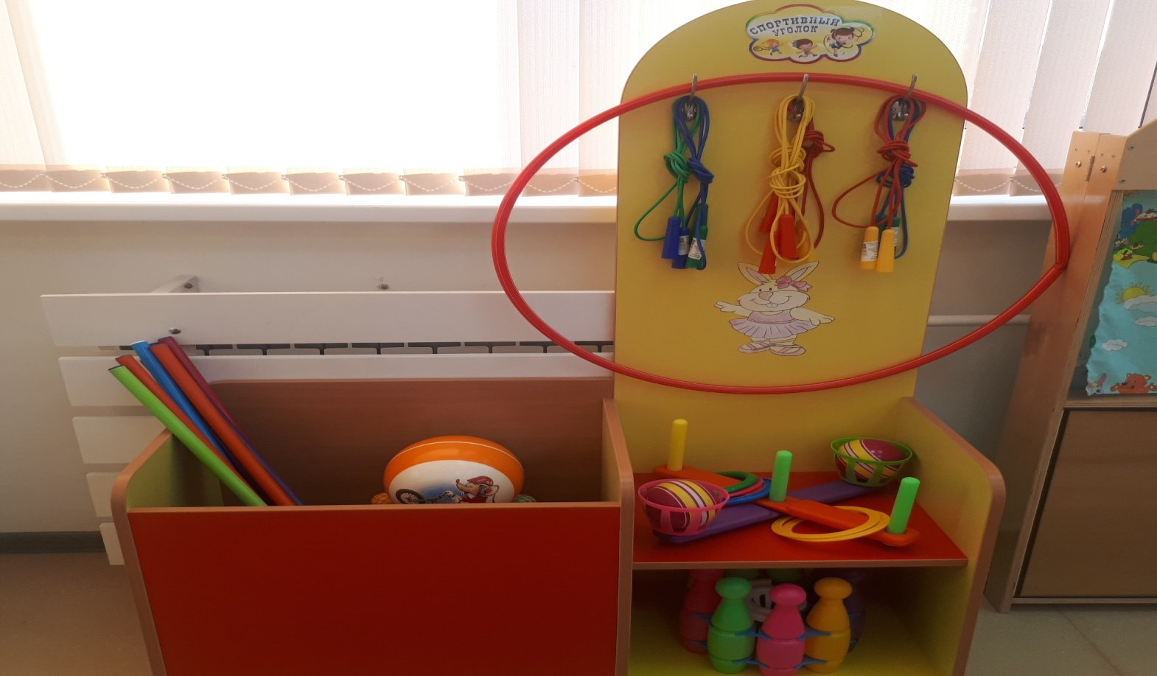
Спортивный центр
Предусмотрена амплификация и постоянное совершенствование образовательной среды для разноуровневого формирования здорового образа жизни (от мытья рук до регулярных занятий спортом) с учетом потребностей и возможностей воспитанников, их семей и заинтересованных сторон. Воспитанникам доступен широкий круг разнообразных материалов, инвентаря и оборудования для подвижных игр, физкультуры и спорта как в помещении ДОО, так и на прилегающей территории

Slide 11
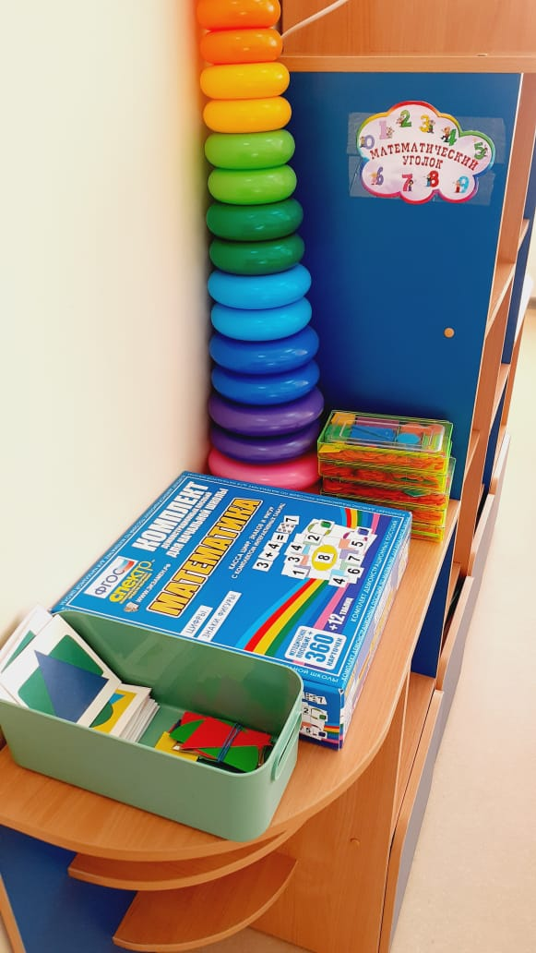
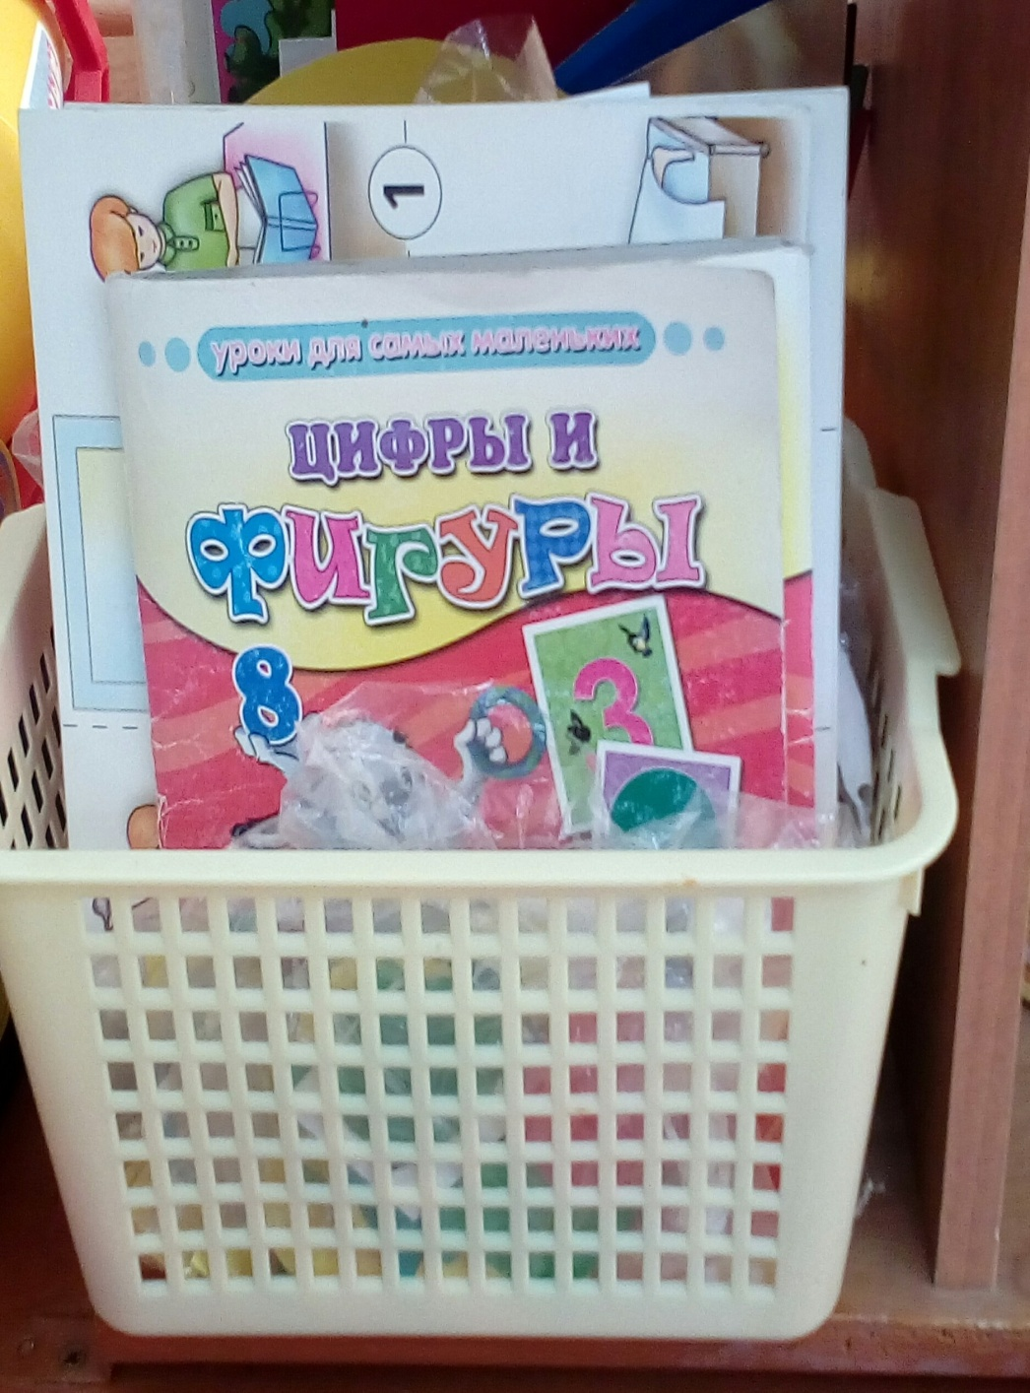
Центр математики
Среда насыщена широким кругом разнообразных материалов,
позволяющих на разном уровне развивать математические способности
(разноуровневые задания, вариативное использование предметов и пр.)
Материалы, средства и виды деятельности систематически обновляются

Slide 12
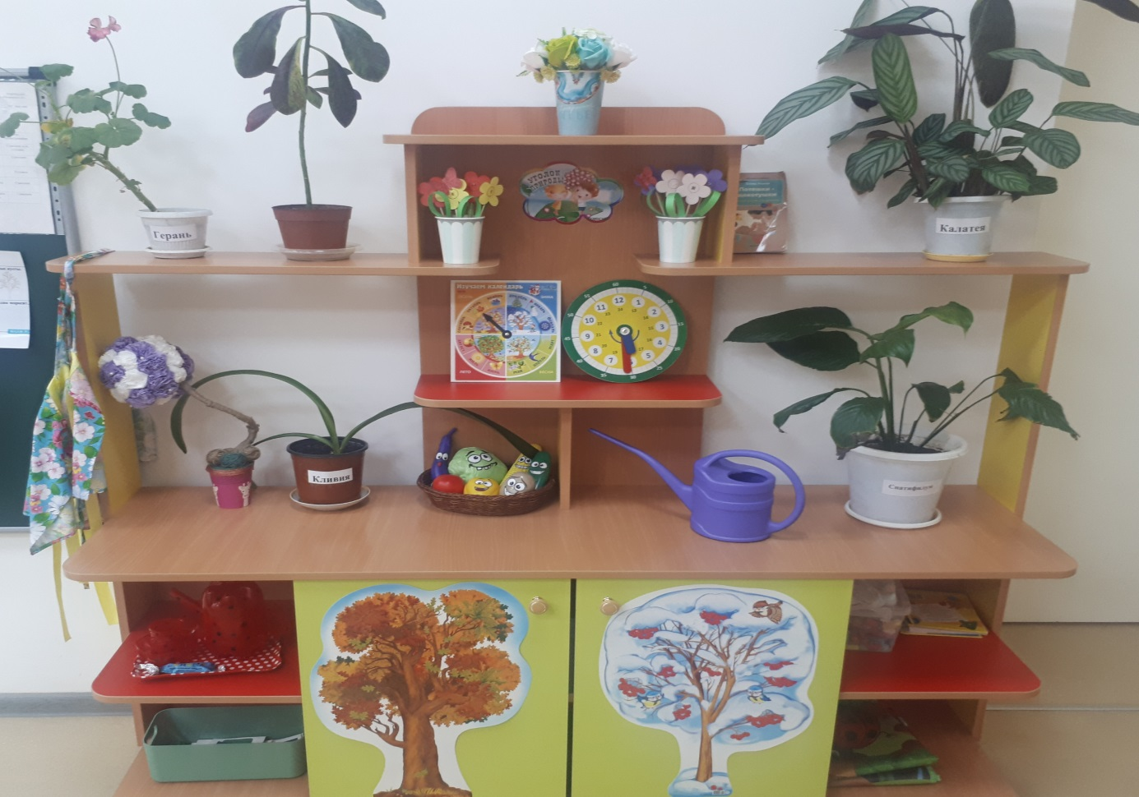
Центр природы
У детей формируются предпосылки экологического сознания, развивается экологическая культура, познавательный интерес к экологии, проблемам природы, желание и стремление разрешить некоторые из экологических проблем, доступными ребенку – дошкольнику средствами.

Slide 13
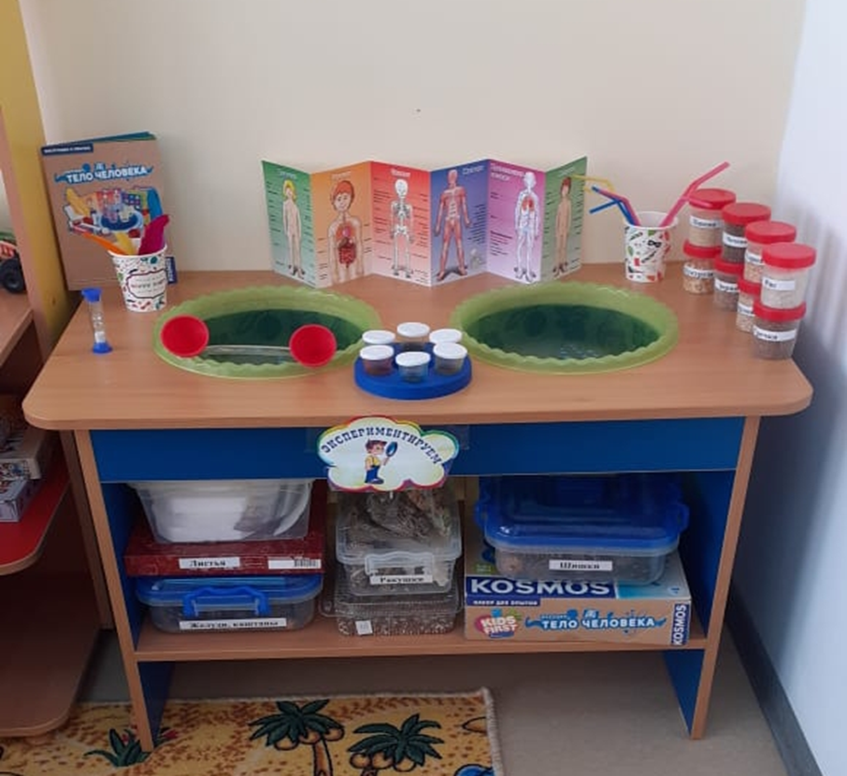
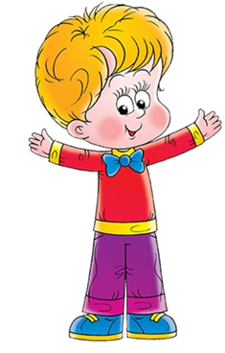
Центр экспериментирования
Детям доступен широкий круг разнообразного материально –
технического оснащения , которое позволяет изучать мир с помощью
всех органов чувств (пробовать на ощупь, рассматривать, замерять,
пробовать на вкус, ощущать вес, размер, форму пр.)
Материалы, средства систематически обновляются, что бы у детей всегда
Были новые источники идей и вдохновений.

Slide 14
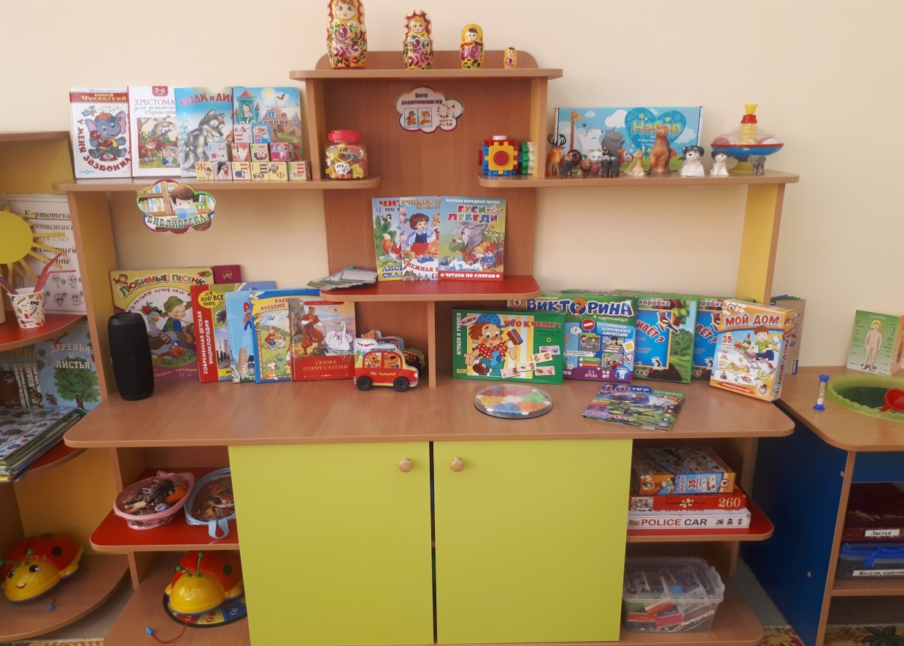
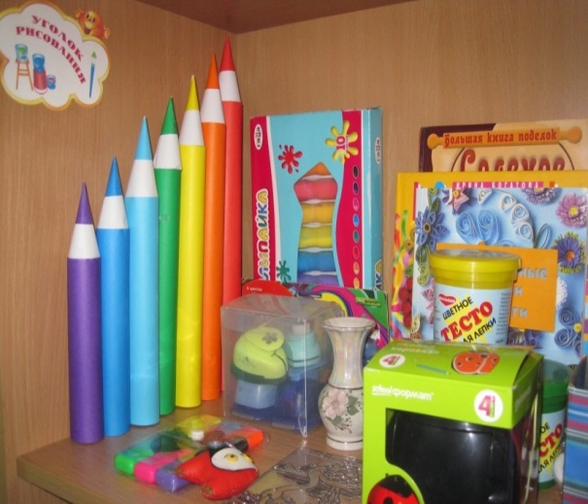
Литературный центр
Пространство и его оснащение открывает воспитанникам широкий круг
разнообразных возможностей по знакомству с литературным творчеством.
Литературные материалы регулярно меняются. Всегда в доступе детей имеется литература, связанная с реализуемой детской деятельностью.

Slide 15
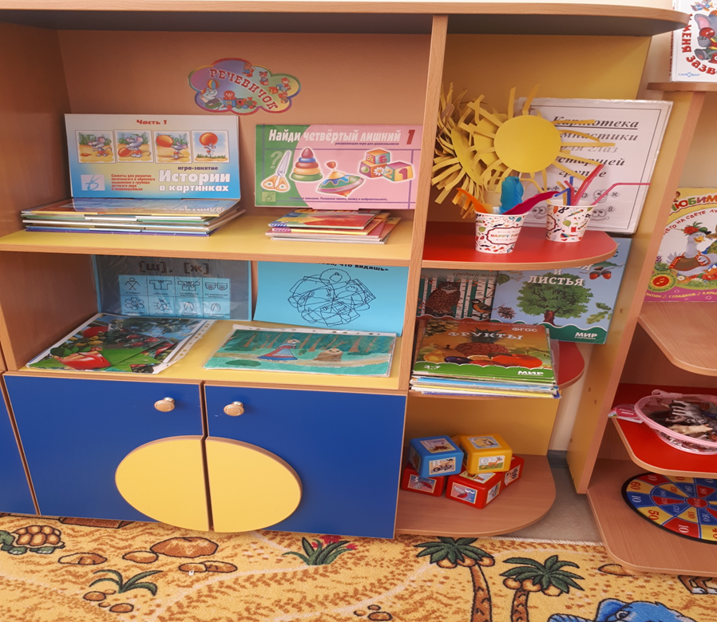
Центр развития речевого слуха
Воспитанникам доступен широкий круг разнообразных материалов, которые используются для развития слуха детей, подобранных с учетом социокультурный контекст развития (обычаи, традиции и пр.).

Slide 16
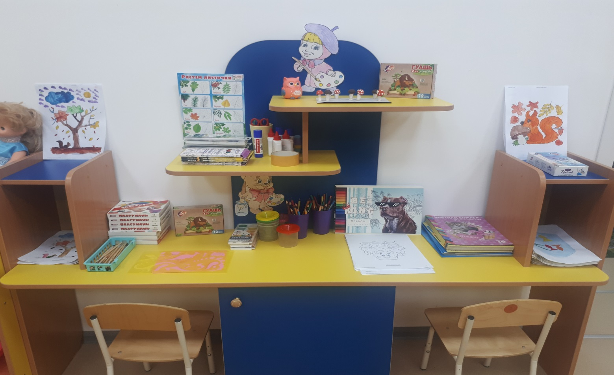
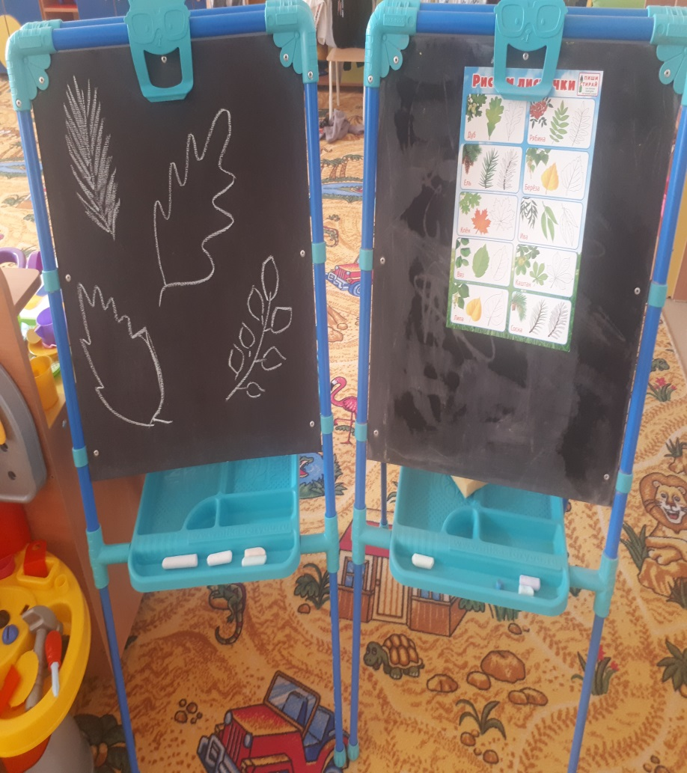
Центр художественного творчества
Развивается, адаптируется с учетом потребностей, ожиданий, возможностей,
интересов и инициативы заинтересованных сторон. Творческая мастерская
создана с качественными и разнообразными материалами, инструментами
для творчества детей.

Slide 17
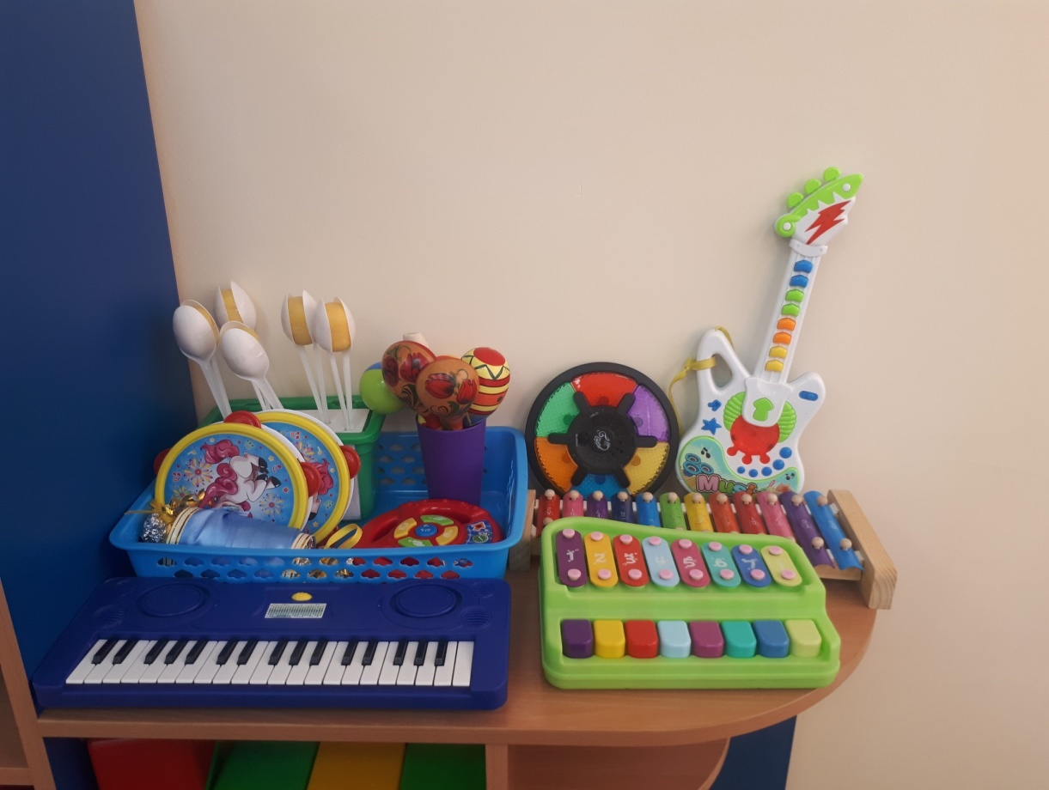
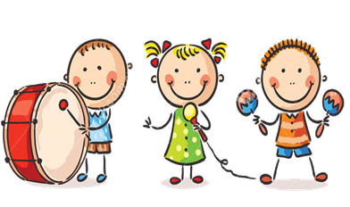
Центр музыки
Предусмотрена амплификация и постоянное совершенствование образовательной среды для разноуровневого погружения в музыку и музыкальное творчество (от прослушивания сказок с музыкальным сопровождением до обучения игре на музыкальных инструментах).

Slide 18
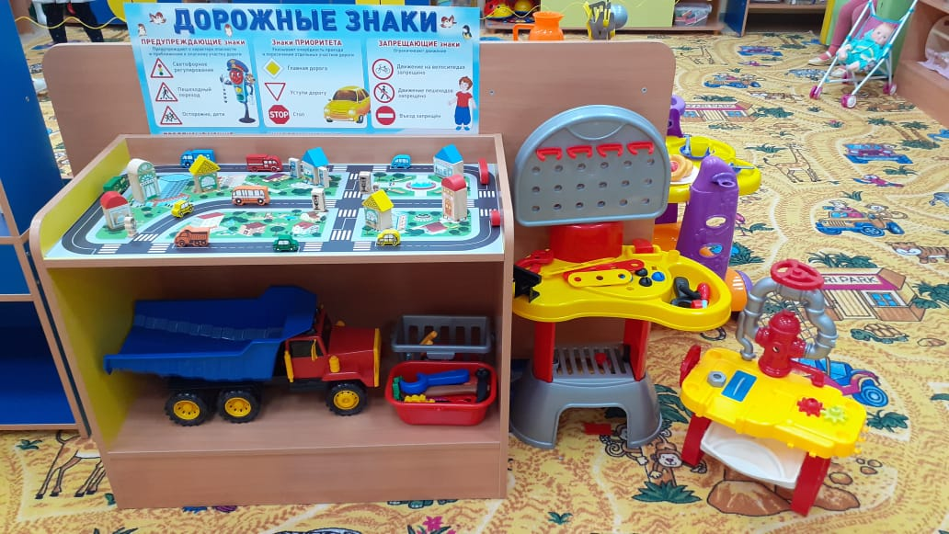
Центр ПДД
Среда группы развивается, адаптируется с учетом потребностей, ожиданий, возможностей, интересов и инициативы заинтересованных сторон. В группе созданы специальные предметно-пространственные условия для развития навыков безопасного поведения , способствующие формированию навыков безопасности дорожного движения

Slide 19
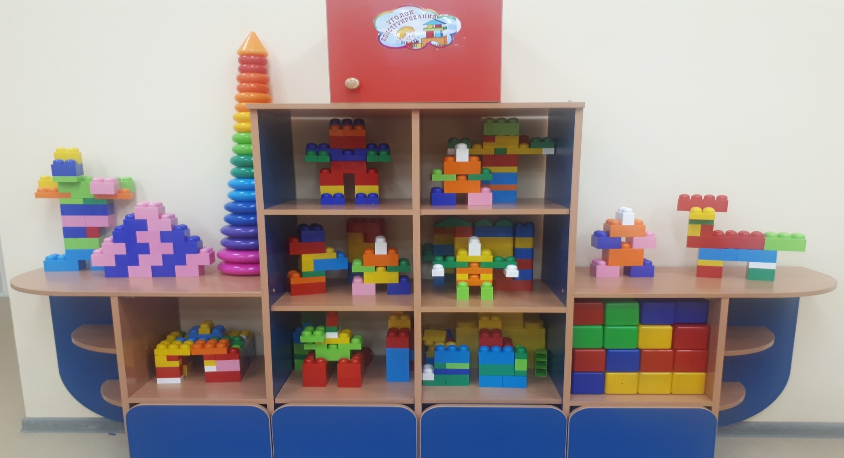
Центр конструирования
Пространство его оснащение открывает воспитанникам широкий круг
разнообразных возможностей в сфере конструирования и моделирования.
Материалы для конструирования и моделирования систематически
меняются и усложняются в ходе развития навыков работы с ними .

Slide 20
Основные требования к организации среды.
Развивающая предметно-пространственная среда должна быть:
содержательно-насыщенной, развивающей; полифункциональной;
трансформируемой;
вариативной;
доступной;
безопасной
здоровьесберегающей;
эстетически-привлекательной.
Спасибо за внимание!

